Slide 1
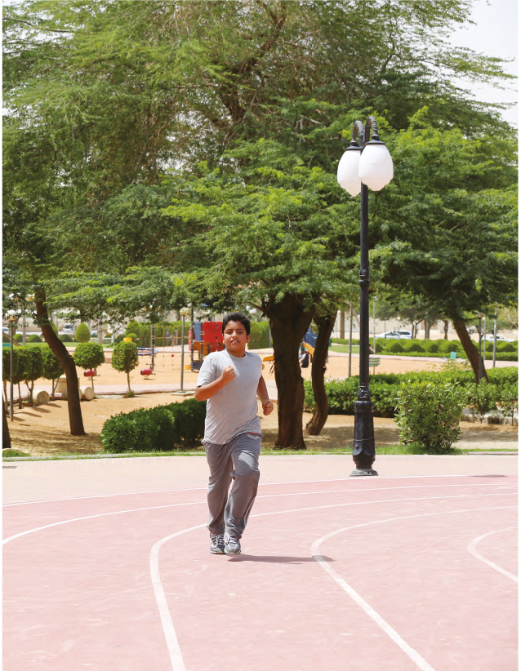
القوى و الحركة
المسافة المقطوعة والزمن المستغرق لقطع مسافة محددة
من العوامل المؤثرة في السرعة

Slide 2
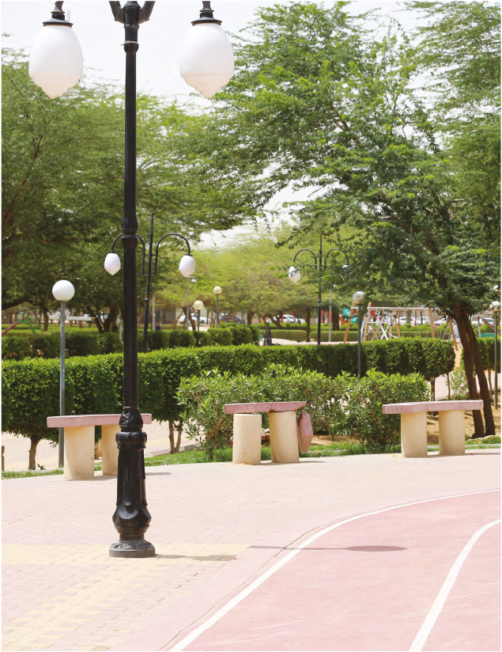
كلما زاد الارتفاع المنحدر كلما استغرقت الكرة الزجاجية وقت أقل لقطع المسافة إلى أسفل المنحدر

Slide 3
حركة الكرة أسرع عندما استخدمت ثلاث كتب
نعم، تتفق النتائج مع توقعي حيث أنه يزداد الوقت الذي تستغرقه الكرة لقطع مسافة الأنبوب كلما قل عدد الكتب المثبت عندها منتصف
نعم، تتغير النتيجة عند استخدام أنبوب أطول فيزداد الوقت اللازم لقطع مسافة الأنبوب وكذلك تتغير النتيجة عند استخدام كتب أكثر ارتفاعاً ليقل الوقت اللازم لقطع الكرة لمسافة الأنبوب

Slide 5
تجدنا في جوجل

Slide 6
كلما يقترب العداء من خط النهاية وابتعد عن خط البداية جهة الشرق تعرف أنه تحرك
نعم تغيرت سرعته المتجهة لتغير اتجاه الحركة

Slide 7
يتسارع سائق السيارة الحمراء بتغير اتجاه السرعة

Slide 8
لا، بدون احتكاك لا يوجد للقوة المؤثرة في قصور الجسم المتحرك لذا يبقى متحركا
عندما يضغط السائق على المكابح فجأة فإن الراكب يندفع إلى الأمام بفعل القصور؛ لأن سرعة السيارة تناقصت بينما بقي هو محافظاً على سرعته الأصلية

Slide 9
نعم كان توقعي صحيح فبقي الصحن مكانه عند سحب الورقة بسرعة من تحته حيث أن قصور الوعاء يبقيه مكانه
للتغلب على قوة الاحتكاك بين الوعاء والورقة حيث أن سحب الورقة ببطء فإن الاحتكاك يبقي الوعاء على الورقة
يبقى الصحن مكانه عند سحب الورقة من تحته بسرعة فائقة
قوة الاحتكاك الكبيرة بين الورقة والوعاء سببت تحرك الوعاء عند سحب الورقة

Slide 10
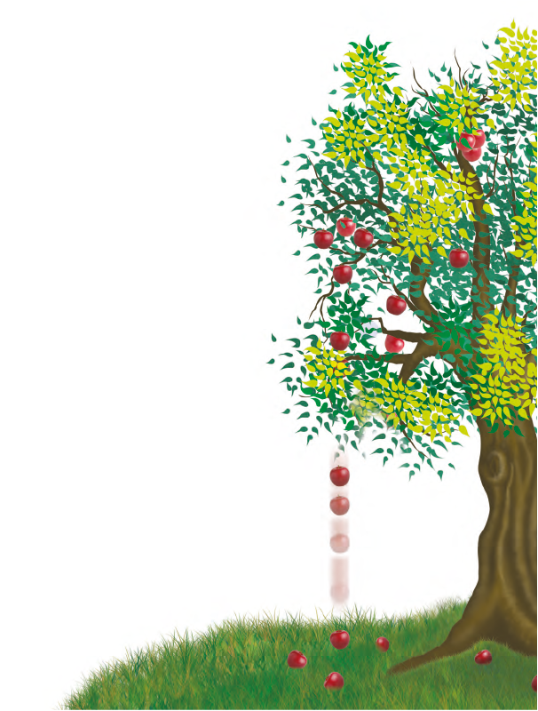
الجاذبية على المريخ أقل منها عنى الأرض؛
لأن كتلة المريخ أصغر من كتلة الأرض
تسارع الجاذبية يسحب التفاحة نحو الأرض
الجاذبية تعتمد أبضا على المسافة وبالرغم من أن للشمس جاذبية كبيرة إلا أنه لا يمكن ملاحظة تأثيرها بسبب بعدها

Slide 11
لو لم تكن هناك وسائل حديثة لما استطعنا التنقل لمسافات بعيدة، ولما استطعنا شحن البضائع الثقيلة
المسافة = 4 * 3 = 12 كم /ساعة

Slide 12
السرعة هي تغير في المسافة بمرور الزمن، أما السرعة المتجهة في تغير في المسافة والاتجاه بمرور الزمن
ماذا أستنتج
ماذا أعرف
إرشادات
سرعة السيارة
20 كم / ساعة
والزمن
المستغرق 30
دقيقة
الدراجة قطعت
مسافة 10 كم إلى الغرب
الدراجة تحركت
غربا

Slide 13
القوتان المؤثرتان في الورقة هما قوة الجاذبية بين الورقة والارض وقوة الاحتكاك بين الورقة والهواء
تحدث القوى حركة الأجسام مما يؤدي إلى تغير موقعها ويمكن وصف الحركة باستخدام سرعة
الجسم واتجاه حركته

Slide 16
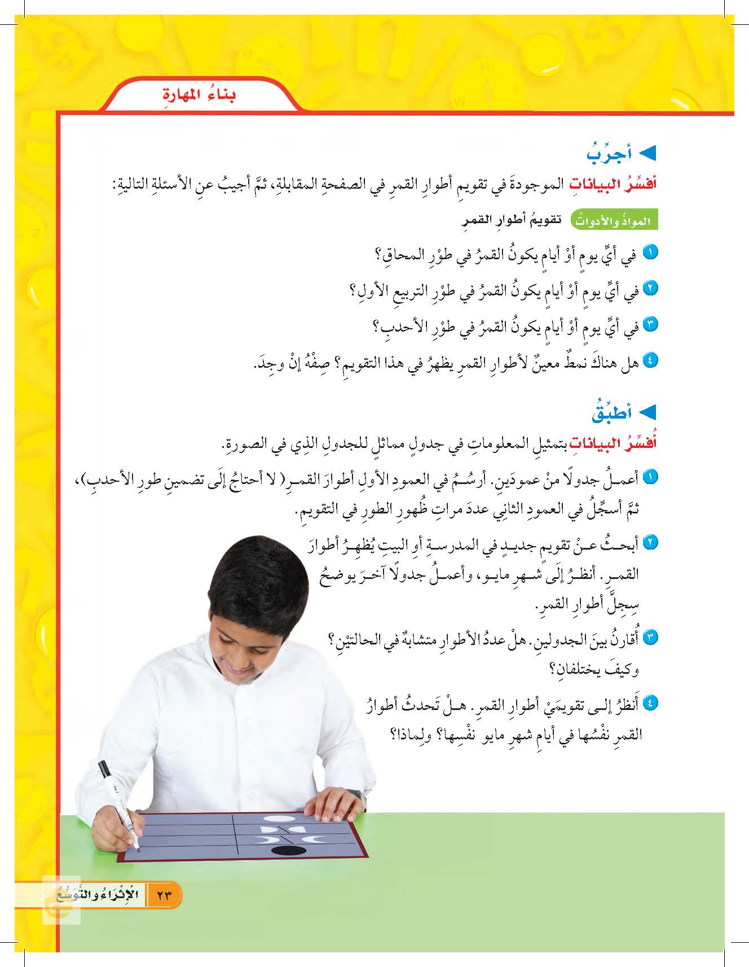

Slide 17
يدل كل زوج مرتب من الأعداد )المسافة، الزمن( على سرعة العلبة، تحركت العلبة
بسرعة عند بداية الحركة أو عند الخطوط الأولى وتحركت ببطء عند النهاية أو عند الخط
الأخير وبذلك تكون تغيرت سرعة العلبة أثناء حركتها ولذلك فإن العلبة تسارعت

